Slide 1
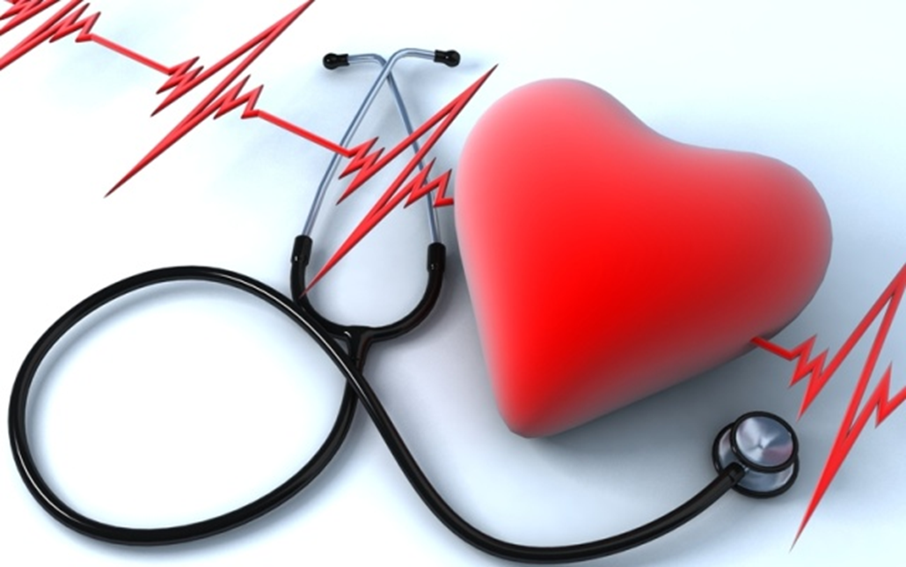
Диетотерапия при ревматических заболеваниях детей и взрослых
Федеральное государственное бюджетное учреждение высшего образования Башкирский государственный медицинский университет Министерства здравоохранения РФ
Проф. Дружинина Н.А
Кафедра педиатрии ИДПО БГМУ
.

Slide 2
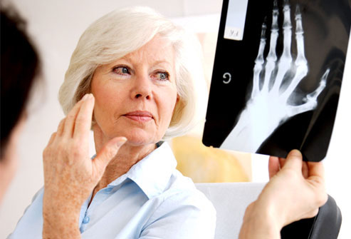
Ревмати́зм (от др.-греч. ῥεῦμα, «поток, течение» — растекание (по телу); также болезнь Сокольского-Буйо) — системное воспалительное заболевание соединительной ткани с преимущественной локализацией патологического процесса в оболочках сердца, развивающееся у предрасположенных к нему лиц, главным образом в возрасте 7—15 лет
Под ревматизмом подразумевают болезнь инфекционно-аллергического характера, влияющую, в основном, на соединительные ткани, такие как сердце, мышцы, суставы, внутренние органы.
От ревматизма страдают чаще всего женщины, дети и подростки. Возбудителем болезни является стрептококк гемолитический.

Slide 8
Причины заболевания
Трудно однозначно ответить на данный вопрос, так как ученые до сих пор ведут споры относительно возникновения болезни. Однако все они склоняются к тому, что появление ревматизма тесно связано с ангиной, кариесом зубов, воспалением дыхательных путей, отитом, общим переохлаждением и т.д. Все эти факторы способствуют развитию заболевания. Причем, люди, перенесшие болезнь, рискуют заразиться стрептококком повторно. В этом проявляется аллергический характер заболевания.
Симптомы ревматизма
Симптомы ревматизма проявляются спустя пару недель после полного излечения от ангины, отита, фарингита и т.д.
слабость;
боль в суставах (приходится в основном на стопы и запястья);
повышенная температура;
проблемы с сердцем – боль в области сердца, отдышка, повышенная потливость, изменения частоты пульса;
самопроизвольные мышечные движения, например гримасы или изменение почерка;
проблемы с почками – гематурия (появление в моче крови);

Slide 9
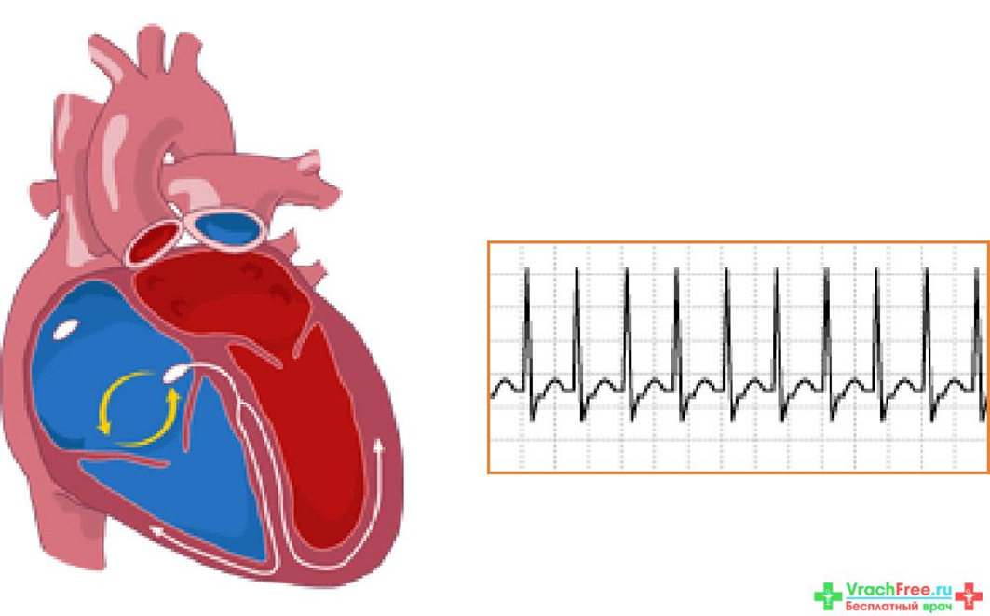
Виды ревматизма
В зависимости от течения болезни:
1 Активная фаза;
2 Неактивная фаза.
В зависимости от области поражения:
1 Кардит (сердце);
2 Артрит (суставы);
3 Хорея (мышцы);
4 Гематурия (почки).
Заболеваемость ревматизмом с каждым годом растет.
Развивается как осложнение перенесенного инфекционного заболевания, чаще всего у детей, посещающих детские сады и школы.
Специфика и острота проявления ревматизма во многом зависит от того, какие органы были поражены.
В первую очередь ревматизм влияет на соединительную ткань в сердце.
Диагностируется тахикардия, блокады сердца, увеличение сердца в размерах, брадикардия, аритмия, анемия.
Симптомы со стороны сердца свидетельствуют о развитии ревматического эндокардита.

Slide 11
Ревматизм влияет на опорно-двигательный аппарат: воспалительный процесс в суставах, характеризующийся сильной припухлостью, нарастающей болью и частичной потерей двигательной способности.
Такой вариант течения болезни наиболее характерен для больных в возрасте от 6 до 16 лет, причем развитие подобной патологи часто приводит к инвалидности

Slide 13
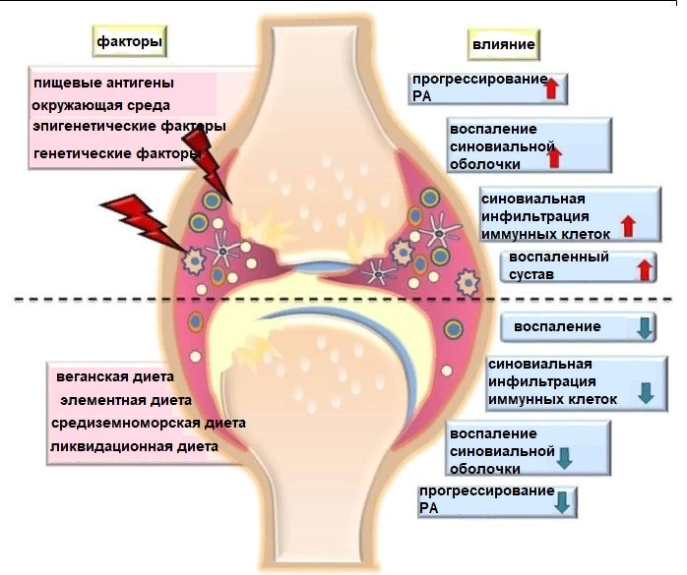

Slide 15
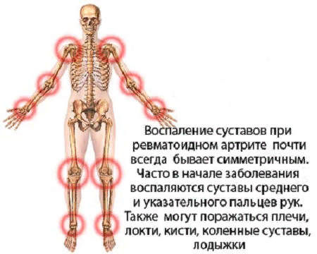

Slide 16
Кожная форма ревматизма.
Проявления:
Кольцевая эритема — высыпания в виде бледно-розовых кольцевидных ободков, безболезненных и не возвышающихся над кожей;
Узловатая эритема — ограниченное уплотнение участков кожи темно-красного цвета величиной от горошины до сливы, которые располагаются обычно на нижних конечностях.
Иногда при значительной проницаемости капилляров появляются мелкие кожные кровоизлияния;
Ревматические узелки — плотные, малоподвижные, безболезненные образования, расположенные в подкожной клетчатке, суставных сумках, фасциях, апоневрозах. «Ревматические узелки» встречаются в настоящее время очень редко и только у детей, обычно- во время первой атаки ревматической лихорадки. Они представляют собой округлые, плотные, малоподвижные безболезненные образования различных размеров от нескольких мм до 1-2 см. Типичная локализация- разгибательные поверхности локтевых, коленных, пястно-фаланговых суставов, область лодыжек, остистых отростков позвонков. Ревматические узелки исчезают бесследно через 2-4 недели заболевания. Наблюдаемые ранее узловая эритема, гемморрагии, крапивница, в последнее время совершенно не характерны;
Бледность кожных покровов, потливость.

Slide 17
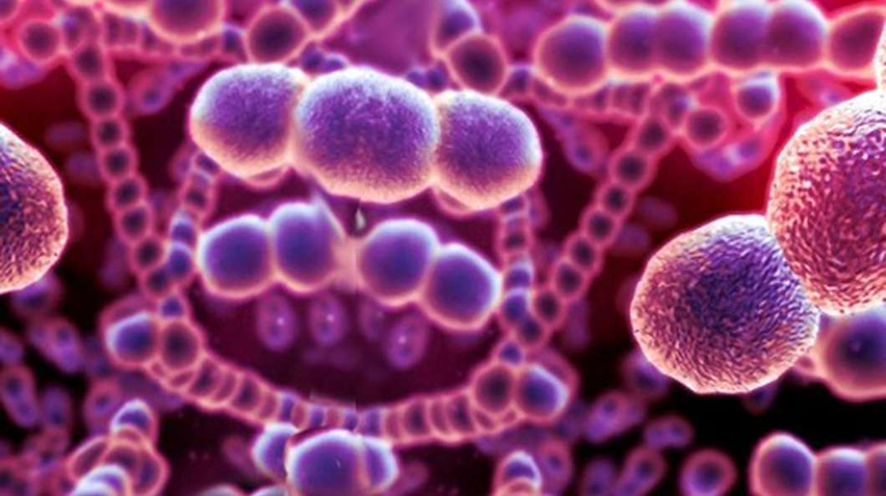
Процесс развития ревматизма начинается с поражения организма стрептококком, который в процессе своей жизнедеятельности и выделяет токсины и ферменты. В ответ организм человека вырабатывает антитела, которые становятся фактом развития немикробного воспалительного процесса в соединительных тканях.
Все дело в том, что некоторые вещества, которые имеются в организме бактерий, очень напоминают своим строением структуру соединительной ткани.

Slide 18
Лабораторная диагностика
Для острой фазы ревматизма характерен умеренный лейкоцитоз со сдвигом лейкоцитарной формулы влево; в дальнейшем могут наблюдаться эозинофилия, моно- и лимфоцитоз.
СОЭ всегда увеличена, в тяжелых случаях до 50—70 мм/ч.
Характерна диспротеинемия: уменьшение количества альбуминов (менее 50%) и нарастание глобулинов, снижение альбумино-глобулинового коэффициента ниже единицы. На протеинограмме отмечается нарастание α2-глобулиновой и у-глобулиновой фракций;
Повышается содержание фибриногена до 0,6—1% (в норме не выше 0,4%). В крови появляется С-реактивный белок, отсутствующий у здоровых людей;
Повышается уровень мукопротеинов, что выявляется дифениламиновой (ДФА) пробой. Значительно возрастают титры антистрептолизина, антигиалуронидазы, антистрептокиназы.
На ЭКГ часто находят нарушения проводимости, особенно атриовентрикулярную блокаду I-II степени, экстрасистолию и другие нарушения ритма, снижение вольтажа зубцов ЭКГ. Нарушение трофики сердечной мышцы в связи с воспалительным ее поражением может приводить к изменению зубца T и снижению сегмента S—Т.
ФКГ отражает свойственные ревмокардиту изменения тонов, регистрирует появление шумов.

Slide 20
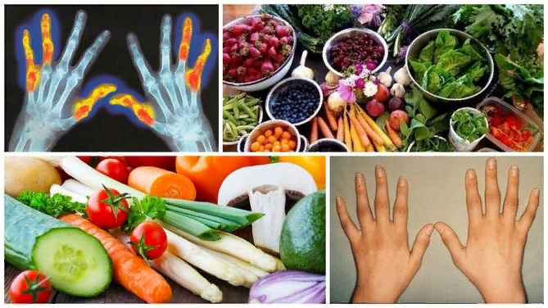

Slide 22
Лечение
В активной фазе ревматизма лечение проводят в стационаре; больные должны соблюдать постельный режим. Назначают препараты, оказывающие гипосенсибилизирующее и противовоспалительное действие: кортикостероидные гормоны, нестероидные противовоспалительные препараты, делагил, плаквенил. Назначают антибиотики, особенно при наличии у больных очагов инфекции, проводят санацию этих очагов: кариозных зубов, тонзиллита, гайморита.

Slide 24
Полезные продукты при ревматизме
Человеку, страдающему от ревматизма, необходимо правильное и сбалансированное питание с повышенным содержанием белка и минимумом углеводов. Питаться следует небольшими порциями 5-6 раз в день.
Особое внимание стоит обратить на:
Употребление кисломолочных продуктов. Имея в составе соли кальция, они обладают противовоспалительным эффектом.
Употребление овощей и фруктов. В них содержится витамин Р, отвечающий за очищение и нормализацию капилляров. Кроме того, присутствие других витаминов исключает возникновение авитаминоза, который является одной из причин ревматизма.
Соли калия и магния регулируют обмен веществ.
Авокадо, масло оливковое и орехи обогащают организм витамином Е, который отвечает за подвижность пораженных суставов.
Яйца куриные, рыбий жир, пивные дрожжи имеют в своем составе селен, который облегчает боль.
Также в составе яиц присутствует сера, которая способствует целостности клеточных мембран.

Slide 25
Полезные продукты при ревматизме
Полезна рыба, предпочтительно скумбрия, сардина или лосось, так как в ней присутствует кислота омега-3, снимающая воспаления.
Употребление мясных продуктов должно быть согласовано со специалистом, так как его влияние на организм напрямую зависит от вида болезни.
Жидкость (около литра в день, не более) – вода, соки, зеленый чай. Так как у людей с таким заболеванием нарушены процессы выведения воды, и, соответственно, натрия, из организма.
Также рекомендуется прием аскорбиновой кислоты для общего укрепления организма.
Лимон и ревень полезны, так как они содержат витамин С, укрепляющий иммунитет.
Грецкие орехи, причем по несколько штук в день, так как в их составе имеются жирные кислоты.
Отвар шиповника, черная смородина, зелень для обеспечения организма полезными веществами и микроэлементами.
Ливерные продукты – язык, печень, почки, сердце, также рыба, сыр, грибы и бобовые, так как они обогащают организм цинком, который препятствует развитию заболевания, снимает воспаление и боль в суставах.
Важно употреблять морепродукты (креветки, осьминоги), арахис, фундук, фисташки, макароны, гречка, овсянка, так как они имеют в своем составе медь, которая избавляет суставы от боли и воспаления.
Салат из сельдерея полезен, так как в нем содержатся витамины В, Е, К, отвечающие за регуляцию деятельности печени.
Лучше отдавать предпочтение отварным мясу и рыбе, так как они благоприятно влияют на желудочно-кишечный тракт.

Slide 28
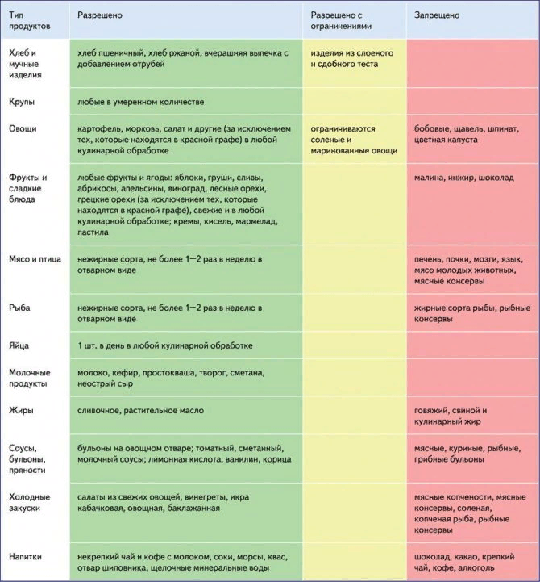

Slide 29
Лечебное питание больных в острой фазе болезни
Диетическое лечение (вариант диеты № 10а) с общегигиеническими мероприятиями является основным лечебным фоном.
Основными требованиями к диетической терапии больных ревматизмом в остром периоде болезни являются:
Полное обеспечение физиологических потребностей организма в энергии, в основных пищевых веществах, витаминах, минеральных веществах и микроэлементах;
введение в рацион наиболее полноценного белка в количестве, соответствующем физиологической норме (70-80 г);
включение в диету 60 г животного и 30 г растительного жира;
ограничение содержания в диете углеводов (особенно простых до 30 г), поваренной соли, жидкости;
дробное частое питание (5-6 приемов пищи в день);
исключение из рациона острых, соленых блюд, экстрактивных веществ, крепких напитков, крепкого натурального кофе, чая.

Slide 30
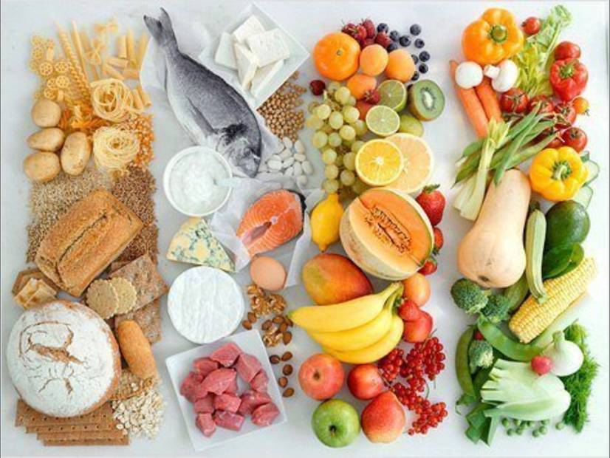
Показания к назначению диеты. Активная фаза ревматизма, активность III степени, I атака с явлениями кардита, полиартрита, полисерозита. Целевое назначение диеты.
Снизить или купировать явления гиперергии, уменьшить экссудативные явления, особенно в соединительной ткани, т. е. оказать десенсибилизируйющий эффект.
Общая характеристика. Диета с ограничением углеводов, особенно легкорастворимых, калорийности, поваренной соли, жидкости, экстрактивных веществ, при нормальном количестве белка и жира и полной компенсации физиологической потребности в витаминах С, Р, РР, B1 и В2. Калорийность и химический состав диеты. Белков 80 г, жиров 70-80 г, углеводов 200-300 г. Калорийность 1700-2000 ккал. Поваренной соли 3-4 г (дают на руки больному). При наличии дефицита витаминов в рационе (особенно в зимний и весенний периоды года) их дополнительно назначают в виде препаратов. Масса рациона 2 кг. Общее количество жидкости (включая первое блюдо) около 1 л.
Кулинарная обработка. Блюда готовят без соли, мясо и рыбу дают в отварном или слегка поджаренном после отваривания виде, овощи должны быть хорошо разваренными.

Slide 31
Опасные и вредные продукты при ревматизме
Алкоголь, так как он негативно влияет на организм, отравляя его токсинами.
Острое, соленое и маринованное. Такие продукты замедляют выведение жидкости из организма.
Выпечка, в том числе белый хлеб на дрожжах вредны из-за повышенного содержания углеводов.
Копчености, жирная пища, грибные бульоны не стоит употреблять, так как они перегружают пищеварительную систему и плохо усваиваются организмом.
Кофейные напитки и крепкий чай следует исключить из-за высокого содержания кофеина, который нарушает обменные процессы в организме.
Конфеты, сладости и горячий шоколад не рекомендуется принимать в пищу людям, страдающим от ревматизма, из-за высокого содержания углеводов.

Slide 32
Примерное однодневное меню диеты для больных ревматизмом в острой фазе болезни (применительно к диете 10а) (1735 ккал)
Наименование блюд | Выход, г | Белки, г | Жиры, г | Углеводы, г
Первый завтрак
Яйца всмятку (2 шт.) | 96 | 10,2 | 10,9 | 0,5
Каша геркулесовая | 150 | 4,9 | 6,1 | 21,3
Чай с молоком | 200 | 1,4 | 1,8 | 2,3
Второй завтрак
Яблоко печеное без сахара | 120 | 0,4 | - | 14,9
Обед
Щи вегетарианские без соли | 250 | 1,9 | 6,8 | 10,0
Мясо отварное с вермишелью | 55/125 | 19,7 | 11,4 | 28,2
Желе фруктовое | 125 | 0,1 | - | 28,2
Полдник
Отвар шиповника | 200 | - | - | -
Ужин
Рыба отварная | 85 | 16,0 | 4,6
Котлеты капустно-морковью | 200 | 6,7 | 16,6 | 25,6
Чай с молоком | 200 | 1,4 | 1,8 | 2,3
На ночь
Кефир | 200 | 5,6 | 7,0 | 9,0
На весь день
Хлеб белый | 100 | 7,9 | 1,9 | 52,3
Всего ... |  | 76,2 | 69,5 | 195

Slide 33
Лечебное питание при ревматизме с малой степенью активности процесса
Больным с вяло и латентно текущим возвратным ревмокардитом без выраженных признаков расстройства кровообращения назначают диету № 10б.
Целевое назначение диеты. Повысить иммунологическую реактивность организма, уменьшить воспалительные явления в соединительной ткани, улучшить метаболические процессы в миокарде и сосудистой стенке. Общая характеристика. Диета с повышенным содержанием полноценного белка, ограничением углеводов, поваренной соли и обеспечением потребности организма в витаминах С, Р, РР и группы В.

Slide 34
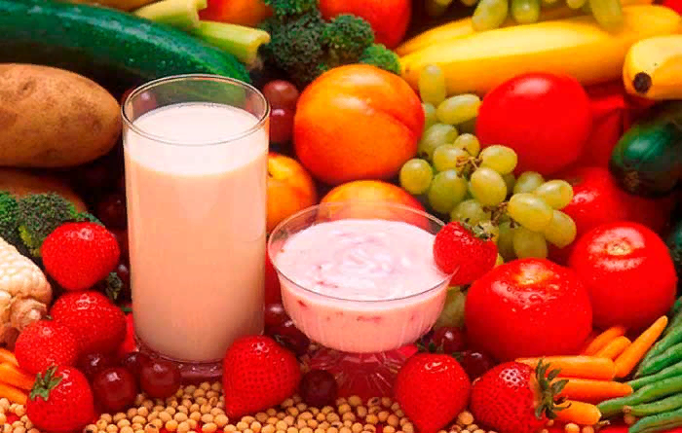
Особенности диеты и её эффективность
Грамотно составленная диета при ревматизме позволяет нормализовать баланс воды, соли и метаболизма в организме заболевшего. Соблюдение правильного питания позволяет вывести из соединительных тканей натрий и жидкости, ведущие к формированию патологий (ревматический кардит, полиартрит).
Главной особенностью диеты при ревматизме является исключение или ограничение употребляемой вместе с пищей соли. Диетологи рекомендуют ограничить попадание соли в организм в пределах пяти граммов в сутки. При этом необходимо провести замену вредных продуктов питания на пищу, обогащённую витаминами.

Slide 35
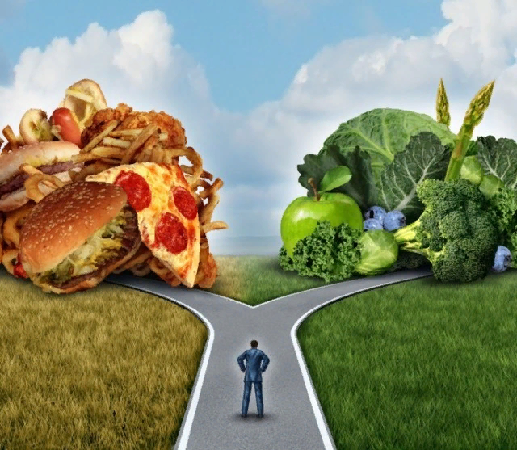
Ещё одним немаловажным фактором является ограничение потребляемой жидкости. Приготовление еды должно выполняться преимущественно на пару или методом варки. Подготовленная еда делится дробными частями и употребляется с периодичностью в два, три часа. При этом ежедневное потребление пищи рекомендуется выполнять в одно и то же время, что существенно снизит нагрузку на желудочно-кишечный тракт. Каждый приём пищи заканчивать питьём небольшого количества жидкости.
Такое питание при ревматизме способствует активации иммунной деятельности организма, что ведёт к уменьшению признаков боли. Также отмечаются следующие положительные моменты от соблюдения диеты пациентом:
Нормализация общего состояния больного;
Приготовление блюд для питания с сохранением всех полезных свойств, входящих в него продуктов;
Достаточно разнообразное меню используемой диеты;
Избавление от избыточной массы тела

Slide 36
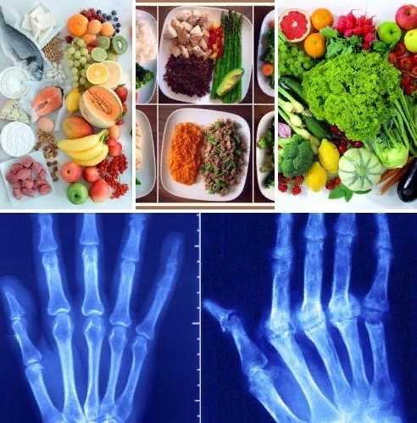
Питание в активной фазе заболевания
При наблюдении острой формы болезни назначается диетический стол № 10. Соблюдение правильного питания способствует лучшему усвоению лекарственных веществ, а также предотвращает проявление побочных реакций организма.
Основополагающими требованиями при активной фазе ревматизма считаются:
присутствие в ежедневном рационе восьмидесяти грамм белка;
каждодневное употребление растительных и животных жиров в количестве от тридцати до пятидесяти грамм;
исключение или существенное ограничение потребляемых углеводов, соли, напитков;
полный отказ от острой, солёной пищи и алкогольной продукции;
изготовление блюд на пару и в духовом шкафу;
отказ от употребления мясных и рыбных бульонов;
приём еды небольшими порциями до шести раз в день;объём выпиваемой жидкости составляет не более одного литра в сутки.

Slide 37
Питание в неактивной фазе
При протекании болезни в неактивной фазе рекомендуется придерживаться белковой диеты. При этом допускаются незначительные послабления. Соблюдение правильного питания ведёт к восстановлению иммунной деятельности, что приводит к снятию симптомов патологии.
Количество потребляемых белков за сутки должно составлять от восьмидесяти до ста двадцати граммов. Допускается употребление жидкости до полутора литров в день.
Наилучшим решением является использование диетического стола № 10.
Такой рацион питания предусматривает периодическое чередование фруктовых, овощных и мясных дней. В результате снижается тяжёлое воздействие на желудочно-кишечный тракт и наблюдается общее улучшение состояния больного.
Примерное однодневное меню диеты выглядит следующим образом:
завтрак: яичница и стакан молока;
второй завтрак: картофель в «мундире» с запечёнными овощами, стакан какао;
обед: отварное куриное филе, сваренные яйца, салат из овощей, стакан кефира;
полдник: груша (яблоко, персик);
ужин: котлеты из морковки и стакан компота;
второй ужин: творог.

Slide 38
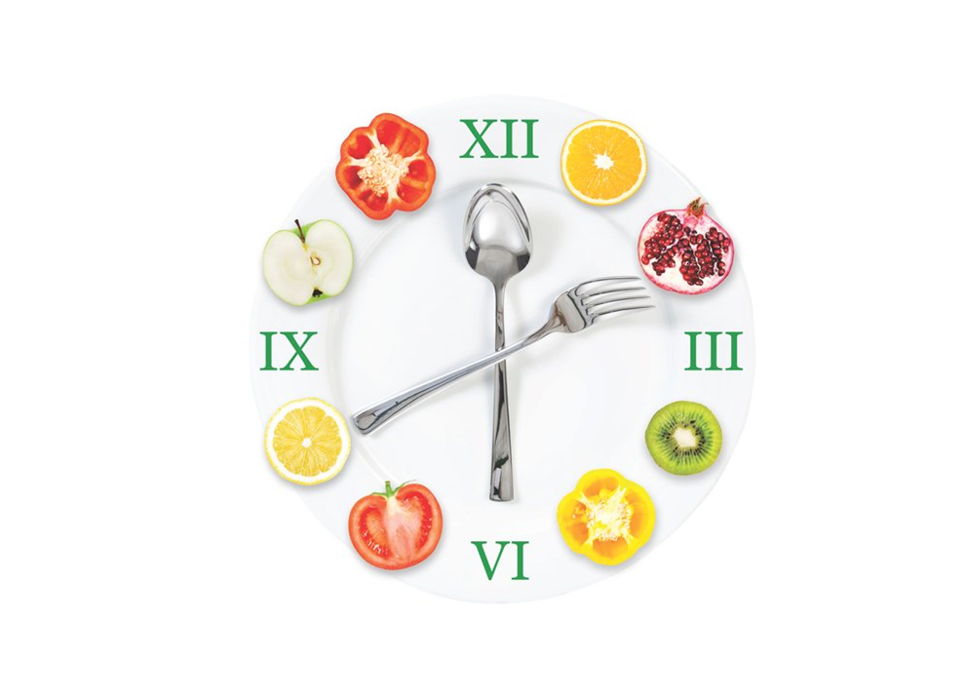
Кулинарная обработка. Все блюда готовят без соли. Мясо и рыбу дают в отварном виде, можно слегка обжаривать или запекать их после отваривания. Овощи дают в разваренном и сыром виде. Температура пищи обычная. Число приемов пищи - 5-6 раз в день. Химический состав и калорийность диеты.
Белков 130 г (из них 50% животного происхождения), жиров 100 г, углеводов 300 г.
Калорийность 2600-2800 ккал. Поваренной соли 3-5 г (дают на руки больному). Масса рациона около 2,5 кг. Общее количество свободной жидкости до 1,5 л (включая первое блюдо).

Slide 39
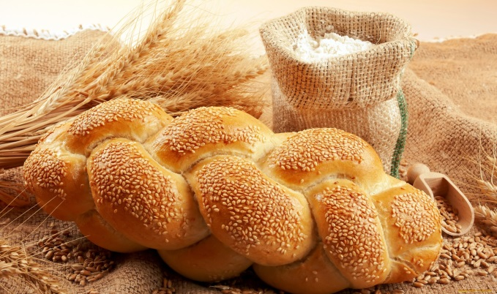
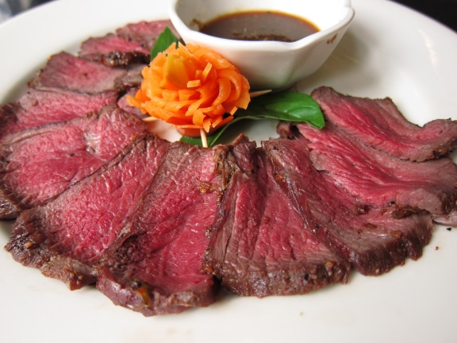
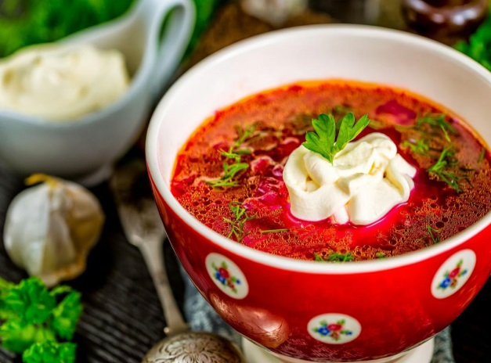
Перечень рекомендуемых продуктов и блюд, входящих в диету № 10б.
Хлеб и хлебобулочные изделия. Хлеб белый, серый, ржаной, отрубный. Несладкое и несдобное печенье, хрустящие хлебцы, бисквит. При наклонности к тучности хлебобулочные изделия ограничиваются. Супы. Преимущественно вегетарианские, овощные (борщи, щи, свекольники), крупяные, молочные, фруктовые. Некрепкие мясной и рыбный супы разрешаются один раз в неделю. Блюда из мяса и птицы. Нежирные говядина, курица, индейка преимущественно в отварном или запеченном виде, или обжаренные после отваривания.

Slide 40
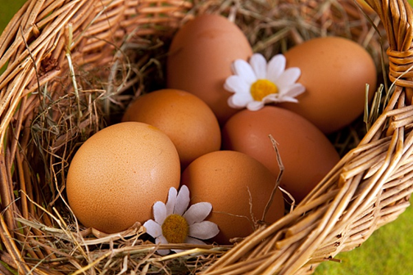
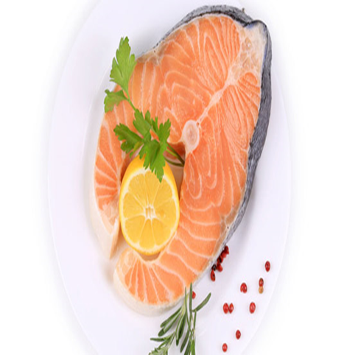
Блюда из рыбы. Разнообразные сорта рыбы (треска, окунь, сайда, щука, карп, судак). Один раз в неделю разрешается вымоченная сельдь. Блюда из яиц. Цельные всмятку, в виде омлетов и в блюда. При сопутствующем атеросклерозе ограничиваются до 3 шт, в неделю. Блюда из овощей и зелени. Винегреты и салаты с растительным маслом из разнообразных овощей (картофель, капуста цветная и белокочанная, тыква, кабачки, помидоры, огурцы свежие и малосольные - ограничено), овощи в виде гарниров. Разрешается лук, чеснок, петрушка, укроп, сельдерей.
Резко ограничиваются грибы. Фасоль, горох, бобы, щавель,
шпинат ограничиваются при наличии обменного полиартрита.

Slide 41
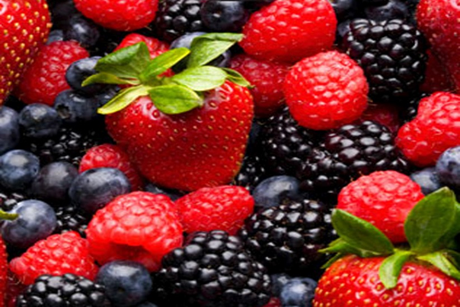
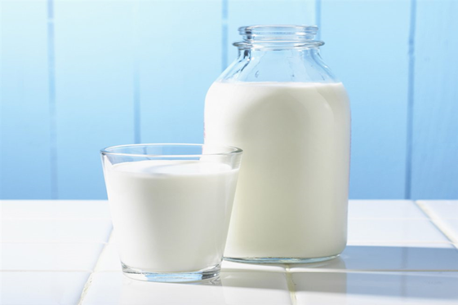
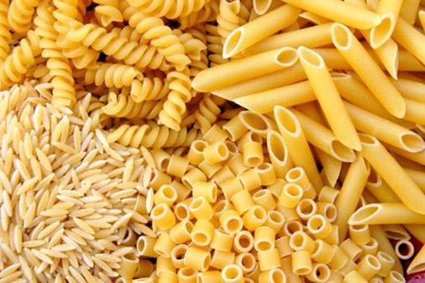
Блюда из фруктов, ягод, фруктовые соки.
Разрешаются любые; ограничиваются виноград и виноградный сок. Блюда из круп и макаронных изделии.
Каши, пудинги из овсяной, гречневой, пшенной круп, риса, из макарон и вермишели.
При избыточной массе тела крупы и мучные изделия следует ограничить. Блюда из молока и молочных продуктов.
Молоко и творог в натуральном виде и в виде блюд, кефир, простокваша, ацидофилин, кумыс, неострые сорта сыра, сметана, сливки.

Slide 42
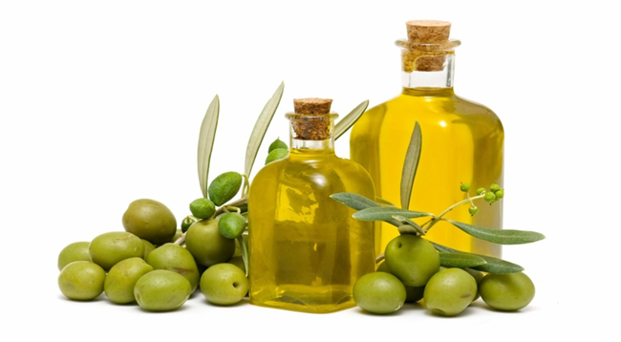
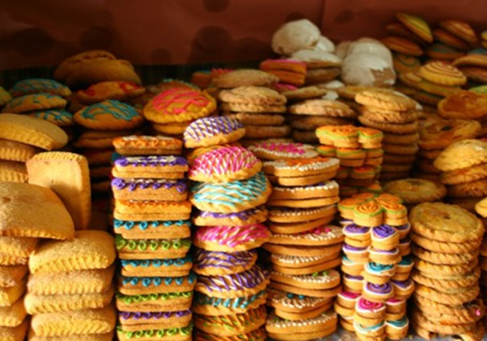
Жиры. Масло сливочное, растительное (1/3 от общего количества жира). Бараний, говяжий и свиной жир ограничивается. Сладости. Сахар до 30 г в день; мед, варенье, джем, повидло вместо сахара. Кондитерские изделия резко ограничиваются. Напитки. Некрепкий чай, кофе «Здоровье», «Злаковый»; овощные, фруктовые и ягодные соки. Алкогольные напитки запрещаются

Slide 43
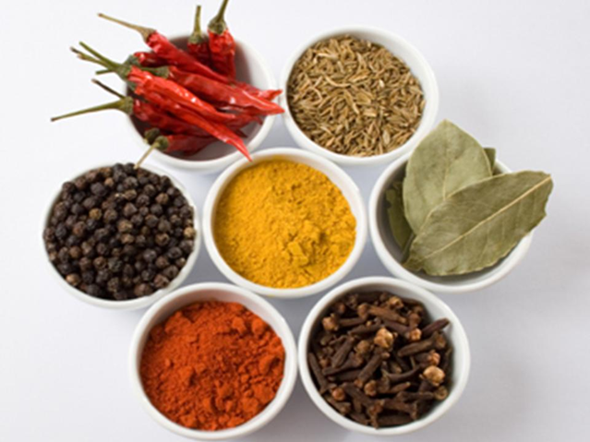
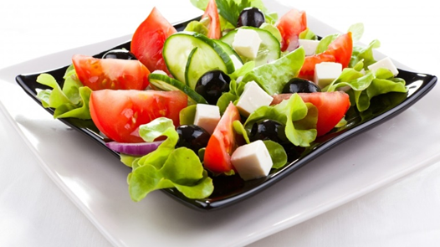
Закуски. Заливная рыба, язык, телятина, нежирная ветчина, докторская колбаса, неострые сыры, вымоченная сельдь (не более 1 раза в неделю), винегреты, салаты, овощные . Соусы и пряности. Лавровый лист, укроп, петрушка, корица, гвоздика, соусы молочные и на овощном отваре, фруктовые и ягодные подливы. Овощи, фрукты и ягоды, богатые солями калия (курага, чернослив, изюм, персики, абрикосы, шиповник, бананы, картофель, капуста, баклажаны), а также продукты, богатые солями магния (соя, овсяная, гречневая, пшенная крупы, отруби, миндаль, грецкие орехи).

Slide 45
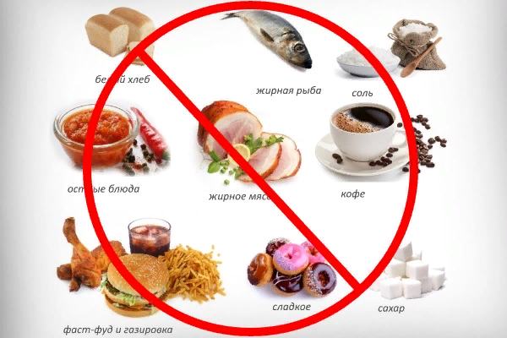

Slide 46
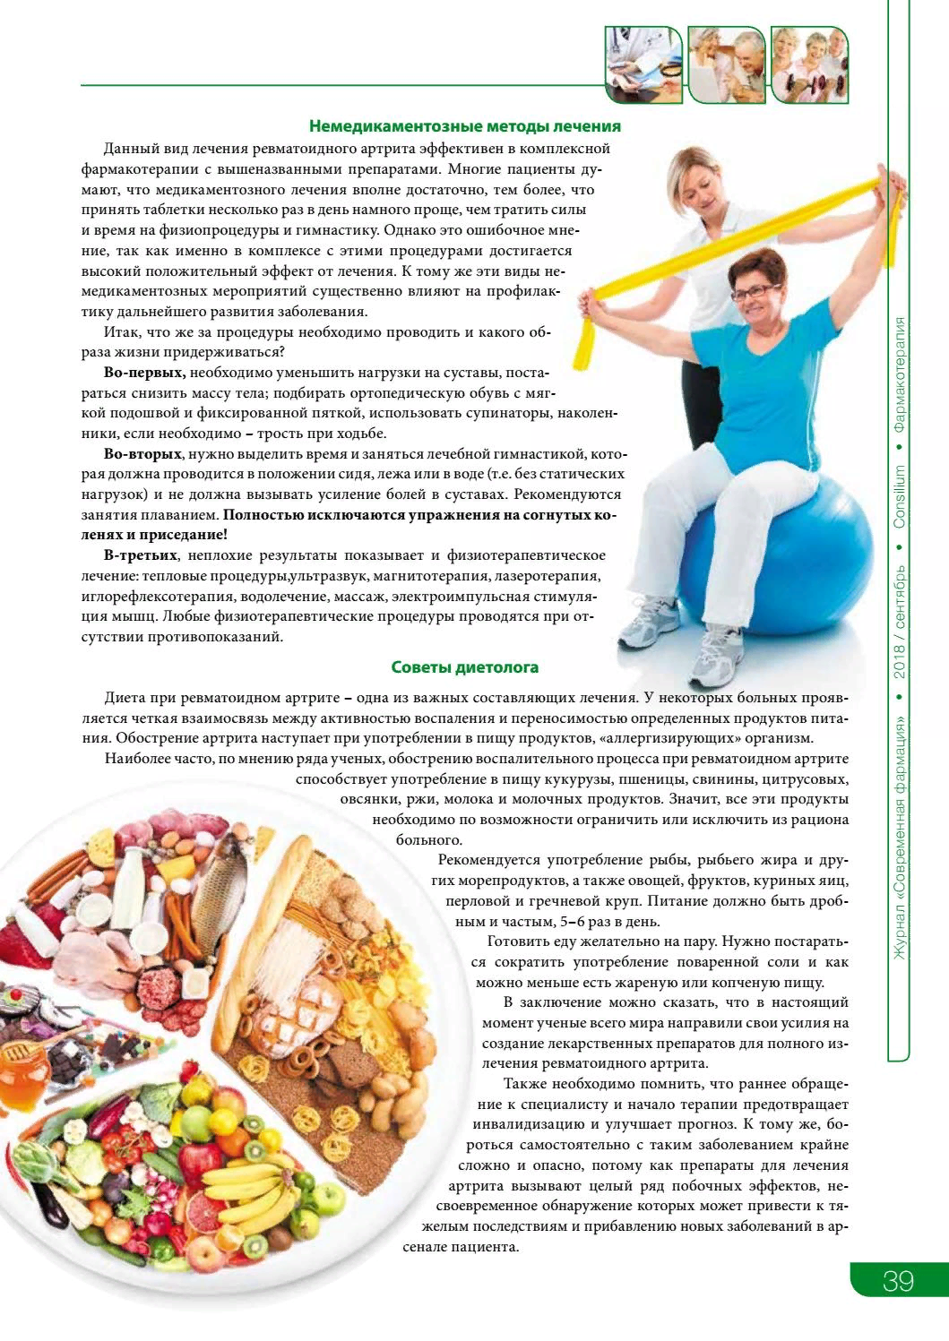

Slide 47
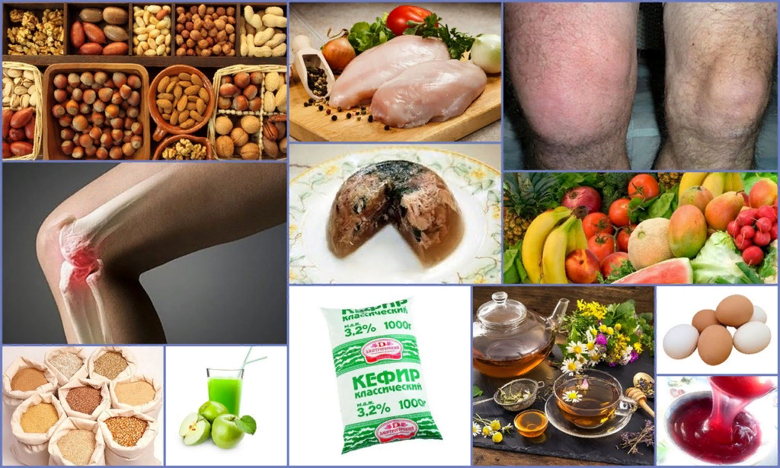
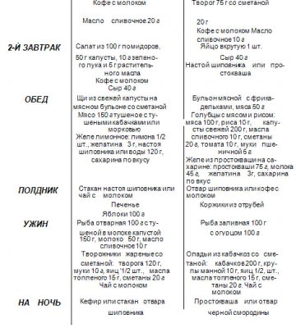

Slide 48
Профилактика
Включает закаливание организма, улучшение жилищных условий, режим труда на производстве, борьбу со стрептококковой инфекцией. Для предупреждения рецидивов весной и осенью проводят лекарственную профилактику бициллином в сочетании с салициилатами или ортофеном (вольтареном), индометацином, хингамином либо проводят круглогодичную профилактику с ежемесячным введением бициллина-5.

Slide 51
Спасибо за внимание!

